Slide 1
«Моя математика» 1 класс
Урок 29
Тема урока: «Число пять. Цифра 5»
Автор презентации
Татузова Анна Васильевна
http://avtatuzova.ru
учитель школы № 1702
г. Москвы
Советы учителю.
Презентация к уроку составлена на основе заданий, расположенных в учебнике. Рекомендую открыть учебник на странице с данным уроком, прочитать задания и просмотреть их в данной презентации в режиме демонстрации.
Внимание!
Некоторые задания можно выполнять интерактивно. Например, продолжить ряд, сравнить или вставить пропущенные числа. Для этого презентацию надо перевести в режим редактирования.

Slide 2
Урок 29. Число пять. Цифра 5
МАТЕМАТИКА
Задание из «Методических рекомендаций».
Счет по числовому отрезку
1
2
3
4
Notes:
Актуализация знаний Работа с числовым рядом

Slide 3
Урок 29. Число пять. Цифра 5
МАТЕМАТИКА
Задание из «Методических рекомендаций».
Установите закономерность и продолжите его вправо и влево на одно число.
Внимание!
Данное задание можно выполнить интерактивно. Для этого презентацию надо перевести в режим редактирования.

Slide 4
Урок 29. Число пять. Цифра 5
МАТЕМАТИКА
Задание из «Методических рекомендаций».
Установите закономерность и продолжите его вправо и влево на одно число.
ПРОВЕРЬ!

Slide 5
Урок 29. Число пять. Цифра 5
МАТЕМАТИКА
Задание из «Методических рекомендаций».
Назови число, которое может быть суммой двух других чисел.
Внимание!
Данное задание можно выполнить интерактивно.
Для этого презентацию надо перевести в режим редактирования.
1
1
1
2
2
2
3
3
3
4
4
4
Notes:
Актуализация знаний Работа с числовым рядом

Slide 6
Урок 29. Число пять. Цифра 5
МАТЕМАТИКА
Задание из «Методических рекомендаций».
Назови число, которое может быть суммой двух других чисел.
1
1
1
2
2
2
3
3
3
4
4
4
ПРОВЕРЬ!
Notes:
Актуализация знаний Работа с числовым рядом

Slide 7
Урок 29. Число пять. Цифра 5
МАТЕМАТИКА
Задание из «Методических рекомендаций».
Назови число, которое может быть суммой двух других чисел.
4
1
3
1
1
1
2
2
2
3
3
3
4
4
4
ПРОВЕРЬ!
Notes:
Актуализация знаний Работа с числовым рядом

Slide 8
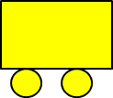
Урок 29. Число пять. Цифра 5
МАТЕМАТИКА
1.Помоги Пете ответить на вопросы.
Сколько вагонов было?
Сколько стало?
4
5
Составьте выражение к рисунку:
4 +
Внимание!
Данное задание можно выполнять интерактивно. Во время демонстрации навести курсор на нужную карточку до появления ладошки. Кликнуть!
1
2
3
4

Slide 9
Урок 29. Число пять. Цифра 5
МАТЕМАТИКА
2. Сколько точек надо нарисовать Пете на последней карточке?
Внимание!
Данное задание можно выполнить интерактивно.
Для этого презентацию надо перевести в режим редактирования.

Slide 10
Урок 29. Число пять. Цифра 5
МАТЕМАТИКА
2. Сколько точек надо нарисовать Пете на последней карточке?
ПРОВЕРЬ!

Slide 11
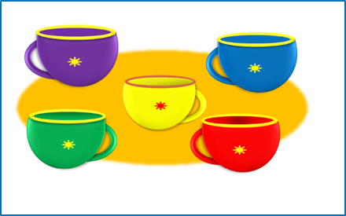
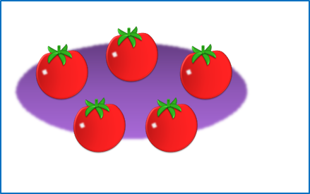
Урок 29. Число пять. Цифра 5
МАТЕМАТИКА
3. Назови число предметов на каждой карточке.
ПЯТЬ
ПЯТЬ
ПЯТЬ
Число пять записывают знаком - цифрой 5.

Slide 12
Урок 29. Число пять. Цифра 5
МАТЕМАТИКА
5. Какие равенства можно записать к рисункам?
Вправо - плюс
+1
1
2
3
4
Внимание!
Данное задание можно выполнить интерактивно.
Для этого презентацию надо перевести в режим редактирования
1
2
3
4
5
+
-
=

Slide 13
Урок 29. Число пять. Цифра 5
МАТЕМАТИКА
5. Какие равенства можно записать к рисункам?
Вправо - плюс
+1
1
2
3
4
5
ПРОВЕРЬ!
1
2
3
4
5
+
-
=

Slide 14
Урок 29. Число пять. Цифра 5
МАТЕМАТИКА
5. Какие равенства можно записать к рисункам?
Влево - минус
-1
1
2
3
5
Внимание!
Данное задание можно выполнить интерактивно.
Для этого презентацию надо перевести в режим редактирования
1
2
3
4
5
+
-
=

Slide 15
Урок 29. Число пять. Цифра 5
МАТЕМАТИКА
5. Какие равенства можно записать к рисункам?
Влево - минус
-1
1
2
3
4
5
ПРОВЕРЬ!
1
2
3
4
5
+
-
=

Slide 16
Урок 29. Число пять. Цифра 5
МАТЕМАТИКА
6. Какие четыре равенства можно записать к рисунку ?
П.
1 + 4 = 5
4 + 1 = 5
5 - 1 = 4

Slide 17
Урок 29. Число пять. Цифра 5
МАТЕМАТИКА
6. Какие четыре равенства можно записать к рисунку ?
П.
1 + 4 = 5
4 + 1 = 5
5 - 1 = 4
5 - 4 = 1

Slide 18
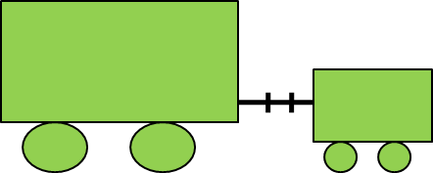
Урок 29. Число пять. Цифра 5
МАТЕМАТИКА
6. Какие четыре равенства можно записать к рисунку ?
В.
2 + 3 = 5
3 + 2 = 5
5 - 2 = 3

Slide 19
Урок 29. Число пять. Цифра 5
МАТЕМАТИКА
6. Какие четыре равенства можно записать к рисунку ?
В.
2 + 3 = 5
3 + 2 = 5
5 - 2 = 3
5 - 3 = 2

Slide 20
Урок 29. Число пять. Цифра 5
МАТЕМАТИКА
6. Какие четыре равенства можно записать к рисунку ?
• Расскажите о числе 5.
5
5
5
5
1
4
2
3
Внимание!
Данное задание можно выполнить интерактивно.
Для этого презентацию надо перевести в режим редактирования
1
1
2
2
3
3
4
4
5
5

Slide 21
Урок 29. Число пять. Цифра 5
МАТЕМАТИКА
6. Какие четыре равенства можно записать к рисунку ?
• Расскажите о числе 5.
5
5
5
5
1
4
2
3
ПРОВЕРЬ!
1
1
2
2
3
3
4
4
5
5

Slide 22
Урок 29. Число пять. Цифра 5
МАТЕМАТИКА
7. Преврати записи Кати в верные равенства. Запиши в «окошках » знаки действий (+, - ).
+ 4 = 5
5 - 4 = 1
3 + 2 = 5
5 - 3 = 2
4 + 1 = 5
5 - 1 = 4
Внимание!
Данное задание можно выполнить интерактивно.
Для этого презентацию надо перевести в режим редактирования
+
-
-
+
-
+
-
+

Slide 23
Урок 29. Число пять. Цифра 5
МАТЕМАТИКА
7. Преврати записи Кати в верные равенства. Запиши в «окошках » знаки действий (+, - ).
+ 4 = 5
5 - 4 = 1
3 + 2 = 5
5 - 3 = 2
4 + 1 = 5
5 - 1 = 4
+
-
ПРОВЕРЬ!
-
+
-
+
-
+

Slide 24
МАТЕМАТИКА
Спасибо!

